Slide 1
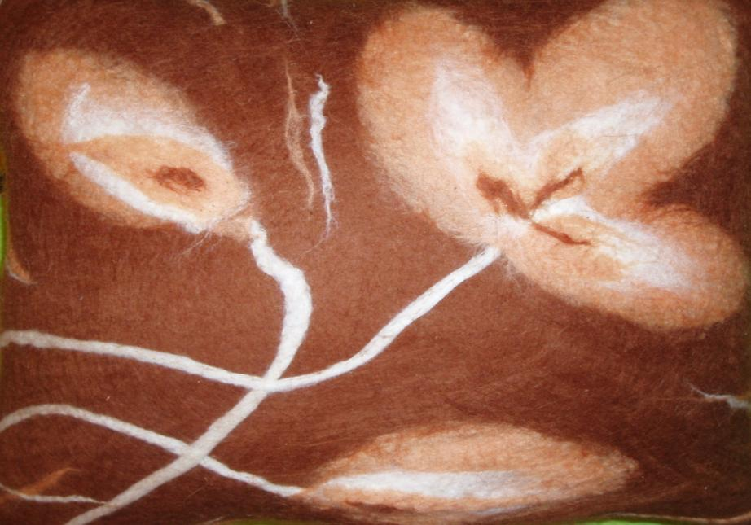
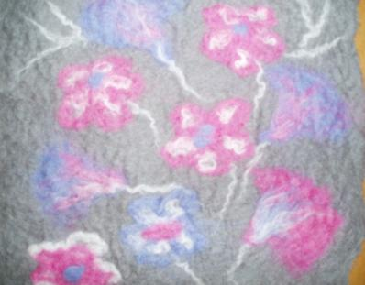
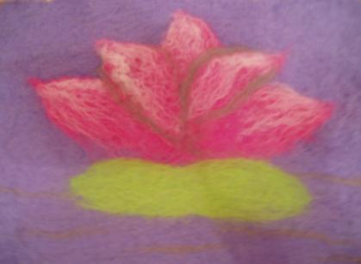
Мастер-класс
по валянию
из шерсти.
Подарок маме.
Прихватка
«Цветочный
фейерверк»
Подарок маме.
Прихватка
«Лотос»

Slide 2
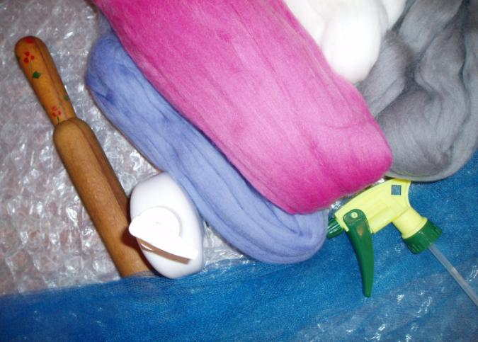
Для работы нам понадобятся: непряденая шерсть нескольких цветов, пупырчатая пленка, раствор жидкого мыла без кремовой основы, распылитель для жидкостей, москитная сетка, скалка и много терпения.

Slide 3
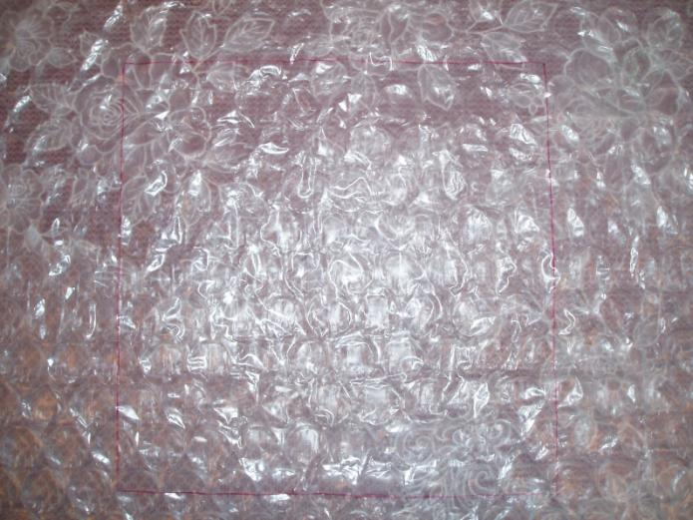
Нарисуйте на пупырчатой пленке прямоугольник по чуть большему размеру, чем изделие, так как шерсть даст усадку.

Slide 4
Отщипывайте от шерсти маленькие пряди и выкладывайте их на плёнку в продольном направлении, стараясь не делать пропусков.

Slide 5
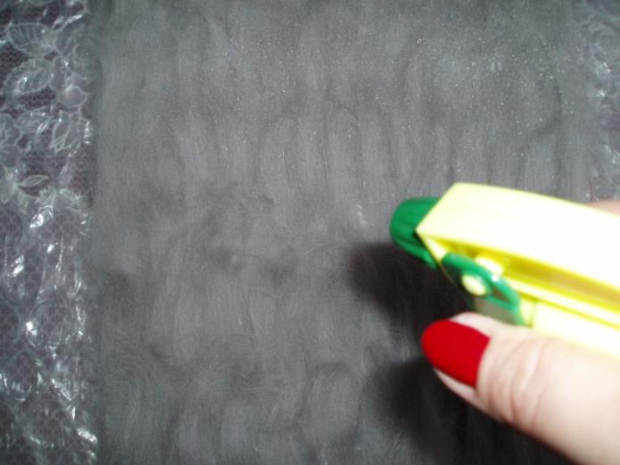
Сбрызните выложенный пласт шерсти мыльным раствором.

Slide 6
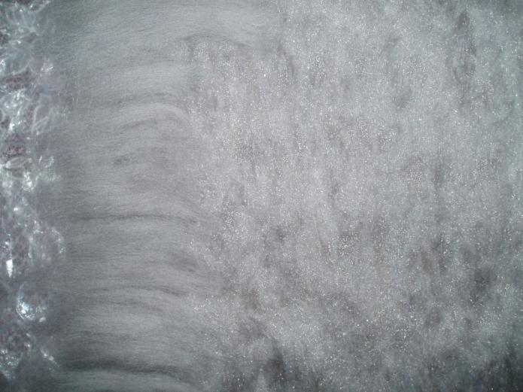
Теперь начинайте выкладывать шерсть в поперечном направлении.

Slide 7
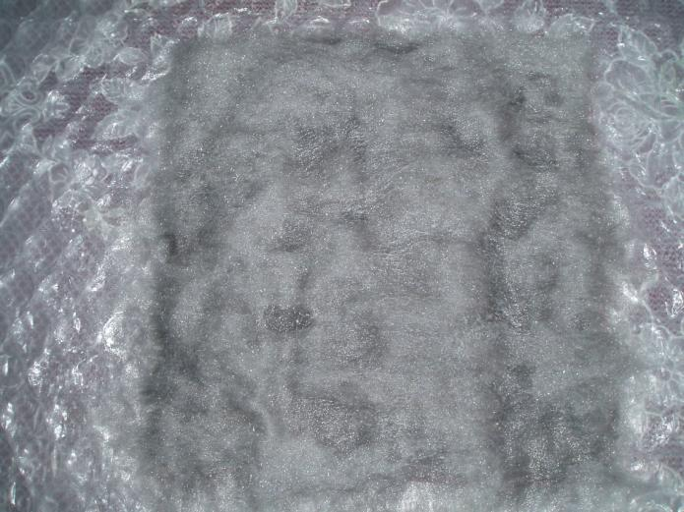
Сбрызните мыльным раствором.

Slide 8
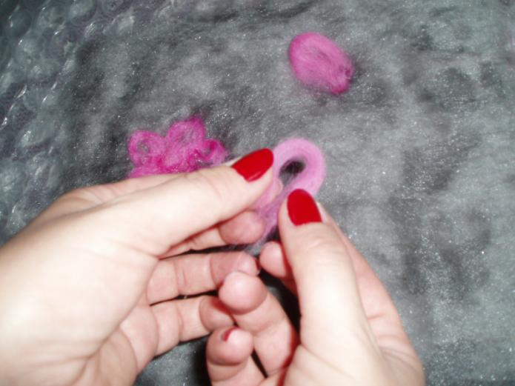
Придавая небольшим прядям шерсти розового цвета форму лепестков, выложите цветок.

Slide 9
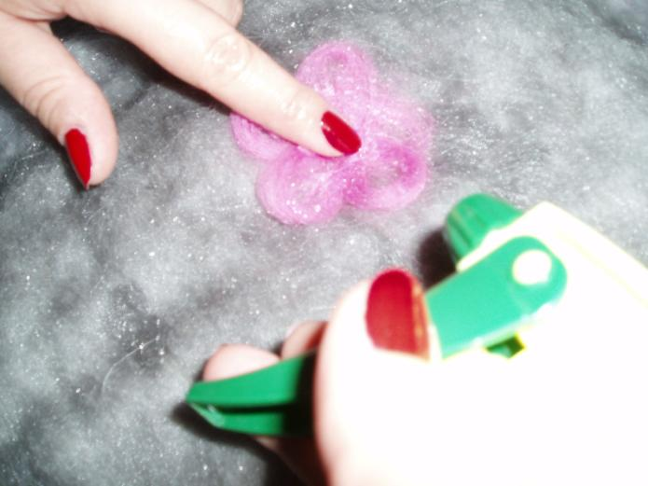
Выложенный цветок сбрызните мыльным раствором.

Slide 10
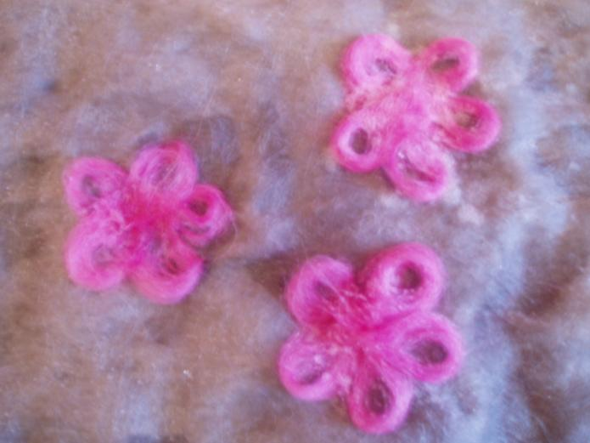
Выложите таким образом три цветка.

Slide 11
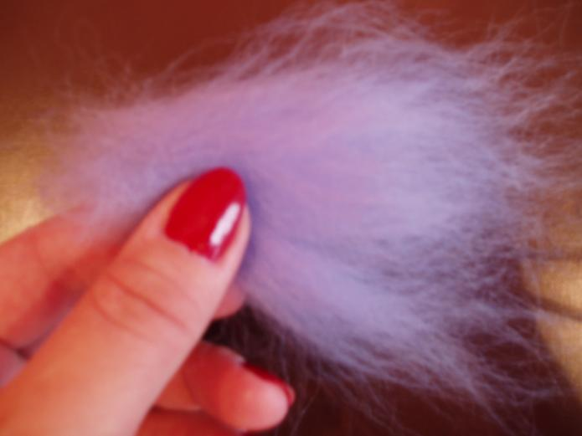
Чтобы выложить цветы другого вида, возьмите побольше прядь шерсти сиреневого цвета.

Slide 12
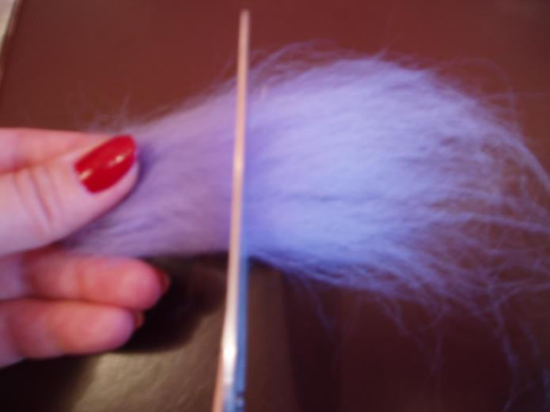
Разрежьте прядь посередине.

Slide 13
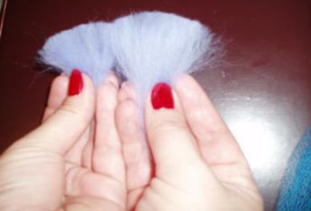
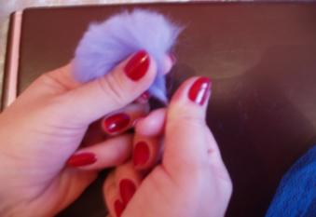
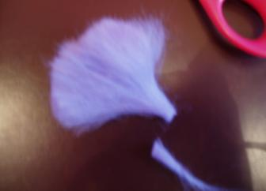
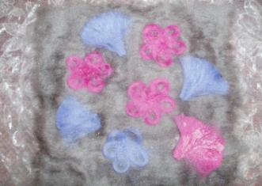
Соедините концы разрезанной пряди. Слегка скрутите их. Обрежьте лишний длинный кончик. Выложите на заготовку. Сбрызните мыльным раствором.

Slide 14
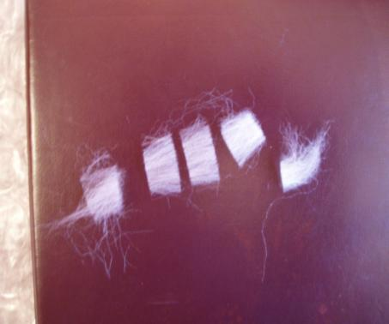
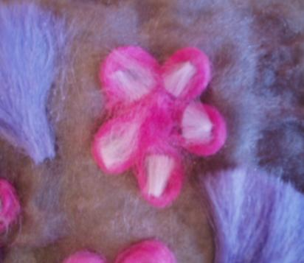
Приступаем к украшению цветов. Тонкую прядь белой шерсти разрежьте на маленькие кусочки. Вложите их в середину лепестков.

Slide 15
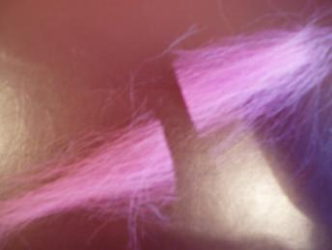
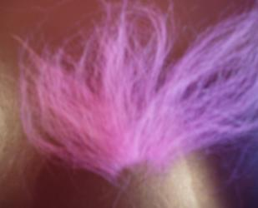
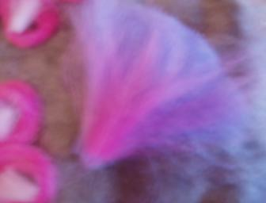
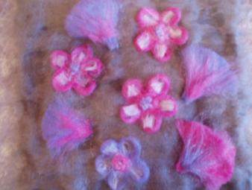
Для украшения других цветов, возьмите маленькую прядь шерсти отличного от основного цвета, разрежьте её посередине. Соедините ровные концы и слегка распушите. Положите новую прядь на цветок. Для выполнения серединок цветов немного потрите между подушечками большого и указательного пальцев маленькие пряди, чтобы придать им форму кружочка. Украсьте все цветы. Сбрызните мыльным раствором.

Slide 16
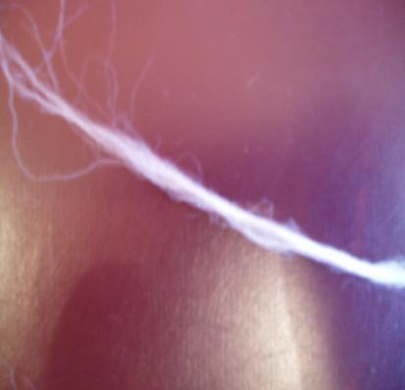
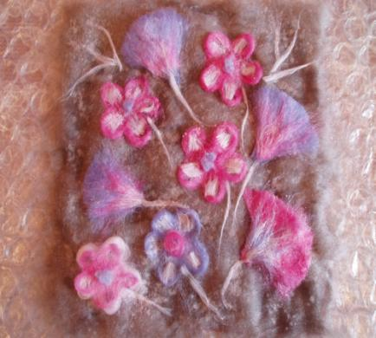
Для выполнения стебельков тонкие пряди белой шерсти не очень плотно скрутите в жгутик. Выложите жгутики на изделие. Сбрызните мыльным раствором.

Slide 17
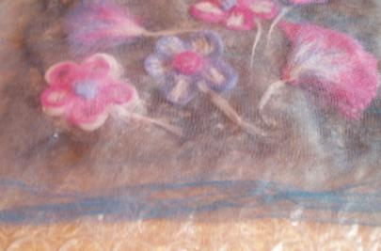
Накройте заготовку сеткой. Аккуратно намотайте всю заготовку на скалку. Крепко прижимая скалку двумя руками, катайте её по столу, стараясь распределять силу рук по всей поверхности заготовки.

Slide 18
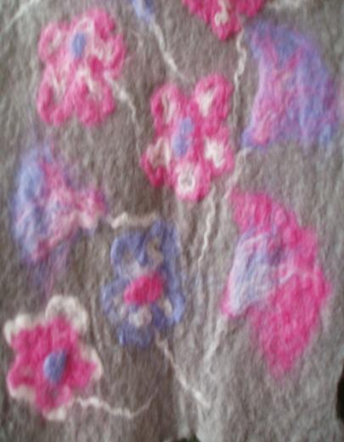
Процесс валяния занимает много времени (прихватку лучше валять около одного часа), требует много сил и терпения.
Когда убедитесь, что волокна плотно прилегают друг к другу, постирайте изделие в холодной и горячей воде.
Аккуратно расправьте на ровной поверхности и высушите.

Slide 19
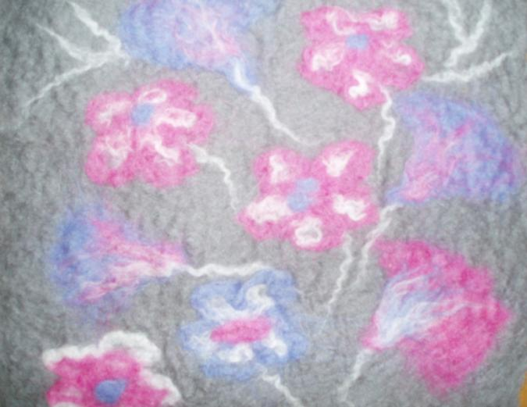
Подарите прихватку маме.

Slide 20
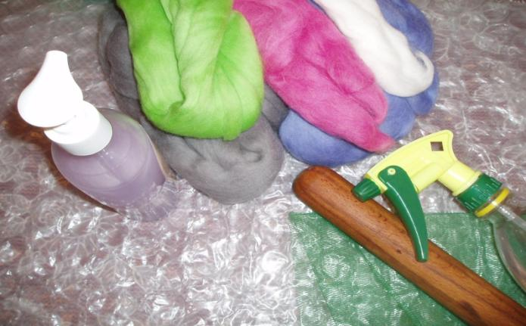
Для работы нам понадобятся: непряденая шерсть нескольких цветов, пупырчатая пленка, раствор жидкого мыла без кремовой основы, распылитель для жидкостей, москитная сетка, скалка и много терпения.

Slide 21
Нарисуйте на пупырчатой пленке прямоугольник по чуть большему размеру, чем изделие, так как шерсть даст усадку.

Slide 22
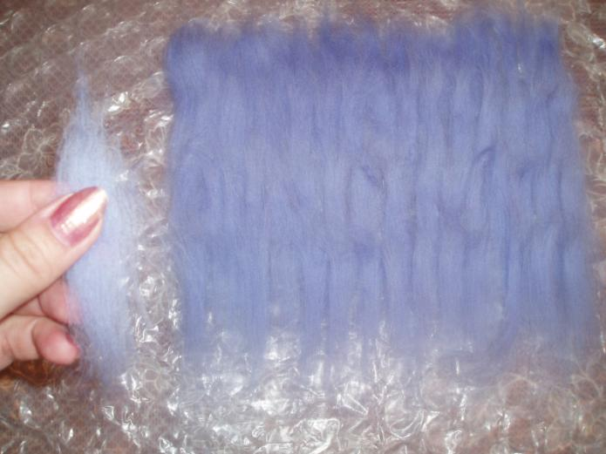
Отщипывайте от шерсти маленькие пряди и выкладывайте их на плёнку в продольном направлении, стараясь не делать пропусков.

Slide 23
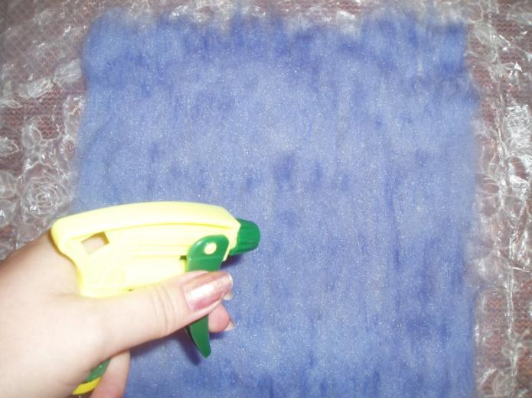
Сбрызните выложенный пласт шерсти мыльным раствором.

Slide 24
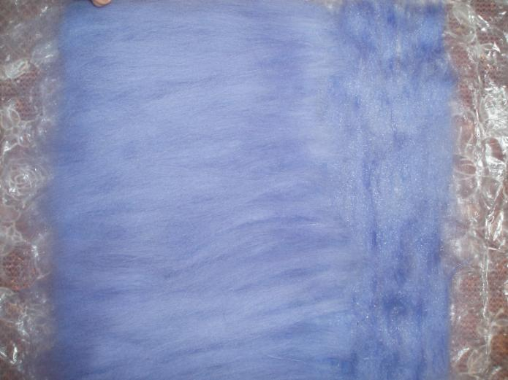
Теперь начинайте выкладывать шерсть в поперечном направлении.

Slide 25
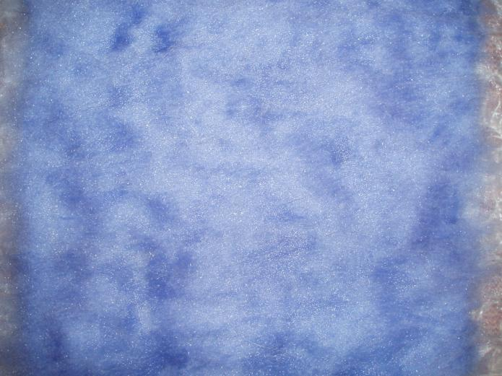
Сбрызните мыльным раствором.

Slide 26
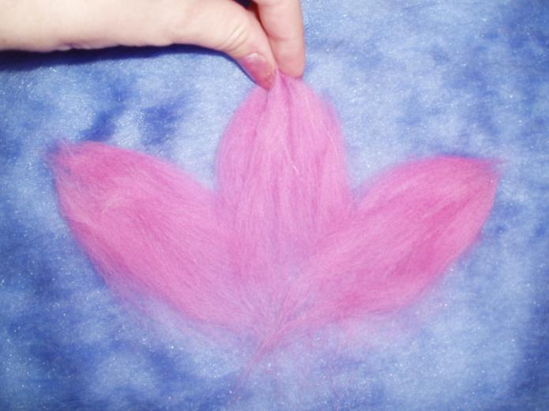
Из шерстяных прядей розового цвета выложите три лепестка, придавая им остроконечную форму. Сбрызните мыльным раствором.

Slide 27
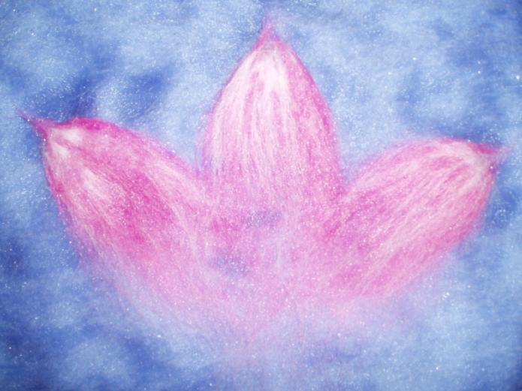
Украсьте лепестки тонкими белыми прядями. Сбрызните мыльным раствором.

Slide 28
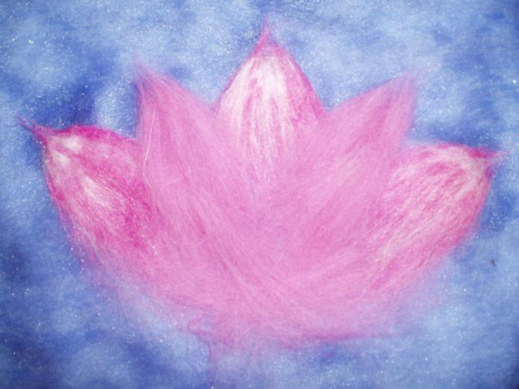
Поверх выложите ещё два лепестка в промежутки между выложенными ранее. Украсьте новые лепестки белыми прядями. Сбрызните мыльным раствором.

Slide 29
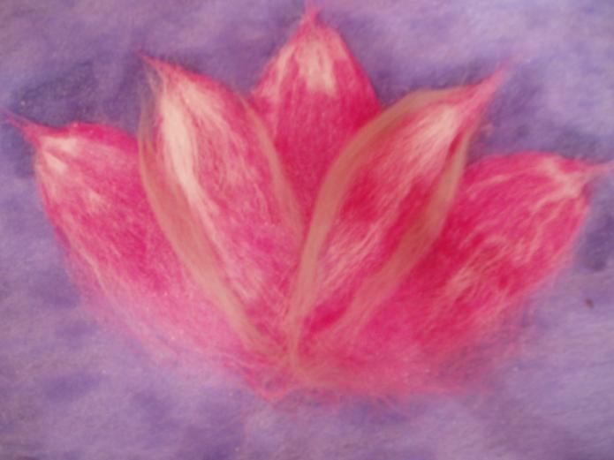
Обозначьте контуры средних лепестков тонкими серыми жгутами. Сбрызните мыльным раствором.

Slide 30
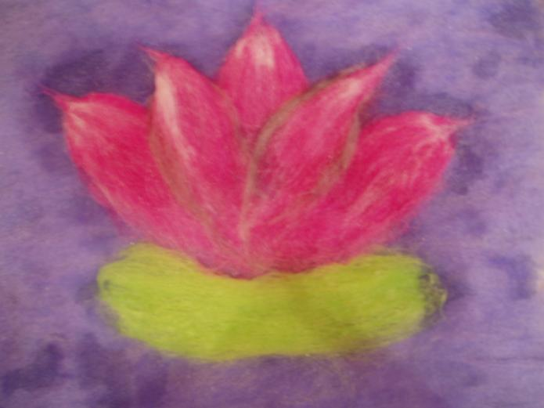
Из зелёной шерсти выложите лист лотоса.

Slide 31
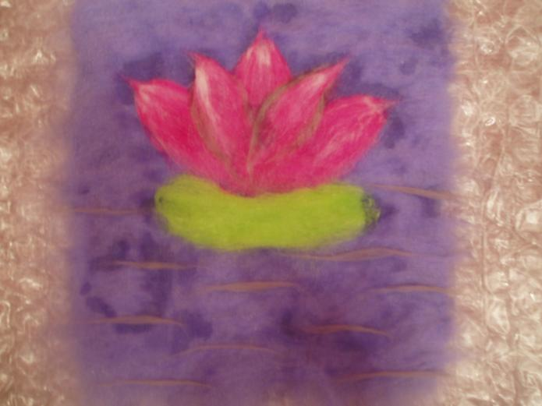
Обозначьте водную гладь тонкими серыми жгутами.

Slide 32
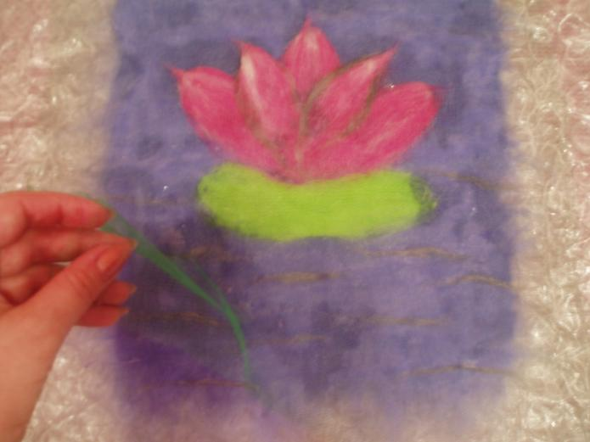
Сбрызните мыльным раствором. Накройте сеткой.

Slide 33
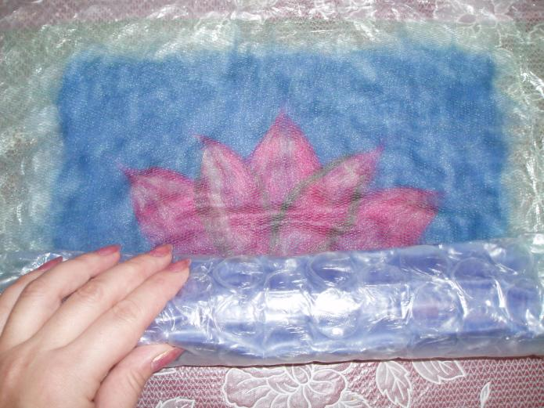
Аккуратно намотайте всю заготовку на скалку. Крепко прижимая скалку двумя руками, катайте её по столу, стараясь распределять силу рук по всей поверхности заготовки.

Slide 34
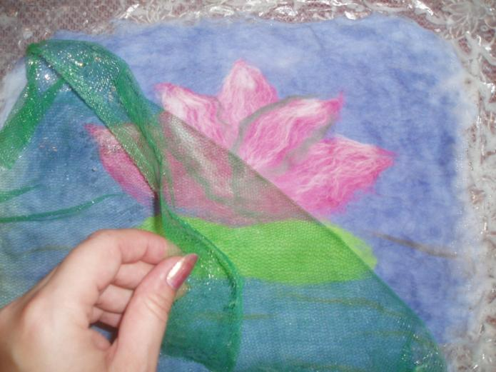
Когда убедитесь, что волокна немного соединились друг с другом, уберите сетку и продолжите без неё.

Slide 35
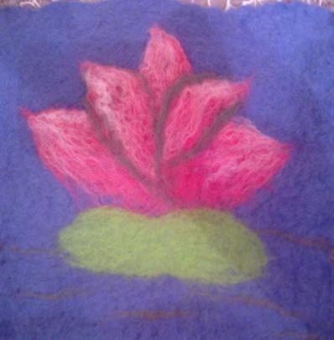
Процесс валяния занимает много времени (прихватку лучше валять около одного часа), требует много сил и терпения.
Когда убедитесь, что волокна плотно прилегают друг к другу, постирайте изделие в холодной и горячей воде.
Аккуратно расправьте на ровной поверхности и высушите.

Slide 36
Подарите прихватку своей маме.

